Slide 1
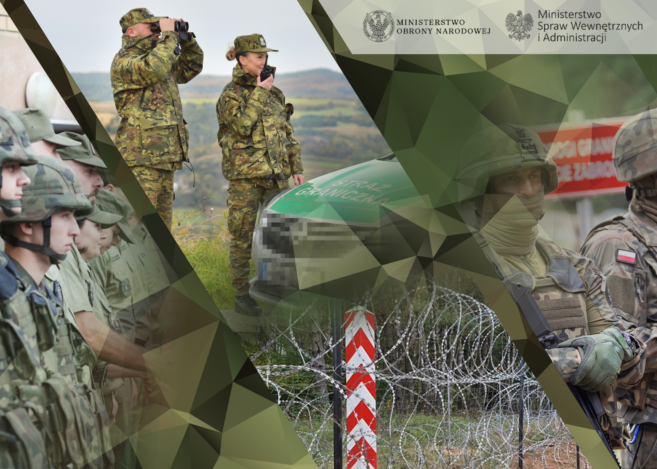

Slide 2
Konferencja
27 września 2021r.

Slide 3
Ustalenia dotyczące nielegalnych migrantów
• Zweryfikowano kilkuset nielegalnych migrantów, którzy przebywają w ośrodkach Straży Granicznej.
• 2/3 z badanych osób zostało wytypowane do głębokiej weryfikacji z uwagi na zagrożenie dla bezpieczeństwa RP.
• Obecne informacje dotyczące 25% badanych wskazują na ich niebezpieczne powiązania i udział w praktykach niezgodnych z prawem.

Slide 4
Ustalenia dotyczące nielegalnych migrantów
- Ustalenia dotyczące co dziesiątej osoby wskazują na możliwe powiązania z organizacjami terrorystycznymi, przestępczością kryminalną, przemytem ludzi.
- Zidentyfikowano materiały świadczące o doświadczeniu bojowym lub przeszkoleniu w zakresie posługiwania się bronią. Część badanych osób w przeszłości była powiązana ze strukturami umundurowanymi lub bojówkami militarnymi.

Slide 5
Ustalenia dotyczące nielegalnych migrantów
- 20 procent badanych posiadało związki, często wieloletnie, z terytorium Federacji Rosyjskiej. Część z nich zatajało ten fakt.
- W czasie przesłuchań migranci podejmowali próby ukrywania tożsamości i zatajania niewygodnych dla siebie informacji.
- Służby badające tożsamość i wiarygodność osób, przebywających w Ośrodkach Strzeżonych, zidentyfikowały również dowody na działalność pedofilską i dowody zoofilii.

Slide 6
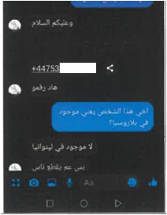
FOT. 1 Ob. Iraku Husham M. H. posiadał kontakty do osoby mającej związki z Państwem Islamskim – specjalistą od mat. wybuchowych i uzbrojenia.

Slide 7
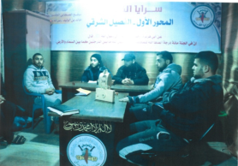
Fot. 2
Zdjęcie z karty pamięci SD zawierającej szereg fotografii ukazujących członków palestyńskiego ugrupowania terrorystycznego – Palestyński Islamski Jihad.

Slide 8
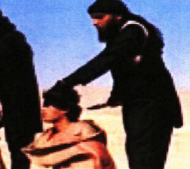
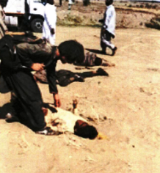
Fot. 3-4 Ob. Afganistanu YOUSUFI H. Zdjęcia dotyczą egzekucji (dekapitacja) oraz przedstawiają ciała zamordowanych osób.

Slide 9
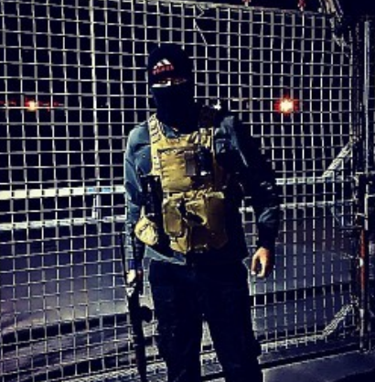
Fot 5. Ob. Iraku MOHAMMED S. Zdjęcie przedstawia ww. z zamaskowaną twarzą, kamizelką kuloodporną i bronią.
Osoba ta mogła działać w nieformalnych grupach zbrojnych.

Slide 10
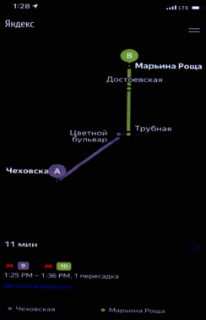
Fot. 6 Zrzut ekranu z trasą w moskiewskim metrze, uzyskany z urządzenia ob. Afganistanu Badakhshi S.
Afgańczyk przed przedostaniem się do RP przez Białoruś przebywał w Federacji Rosyjskiej. Zamierzał udać się do Niemiec.

Slide 11
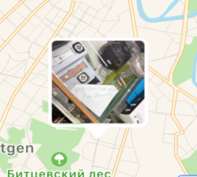
Fot. 7. Fragment mapy Moskwy uzyskany z urządzenia ob. Afganistanu Latifa S. Cudzoziemiec przed przedostaniem się do RP przez Białoruś przebywał na terenie Federacji Rosyjskiej co najmniej od września 2020 r.
To kolejna osoba, przybyła do Polski z Rosji.

Slide 12
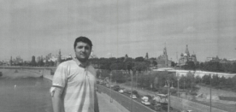
Fot. 8 Ob. Afganistanu Azharulhaq S. na tle Kremla na tydzień przed zatrzymaniem w RP.
Cudzoziemiec przed przedostaniem się do Polski przez Białoruś przebywał w Rosji (Moskwa, Petersburg).
Usiłował ukryć faktyczną tożsamość.

Slide 13
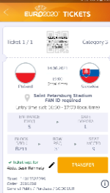
Fot. 9 Zdjęcie z urządzenia ob. Iraku Jaafara M. H. A., przedstawiające bilet na mecz Polska-Słowacja (14 czerwca 2021 r.) w trakcie mistrzostw Euro2020.
Cudzoziemiec przed przedostaniem się do RP przez Białoruś przebywał na terytorium rosyjskim.

Slide 14
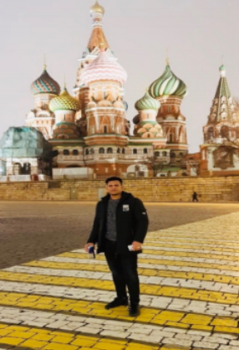
Fot. 10 Ob. Afganistanu Ahmadi S., zatrzymany 5 sierpnia 2021. Cudzoziemiec przed przedostaniem się do RP przez Białoruś od dłuższego czasu przebywał na terenie Federacji Rosyjskiej.
Usiłował ukryć faktyczną tożsamość.

Slide 15
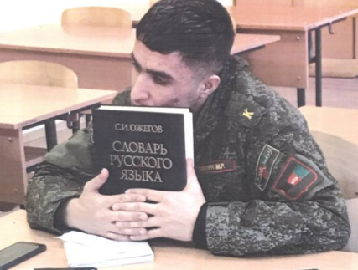
Fot. 11 Ob. Afganistanu Mohammad R. T. na rosyjskim kursie wojskowym.
Cudzoziemiec uczestniczył w czerwcu br. w uroczystości ukończenia szkolenia o charakterze wojskowym.

Slide 16
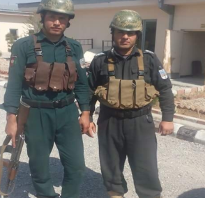
Fot. 13 Ob. Afganistanu Mohammadi M. A. w mundurze i z uzbrojeniem afgańskich sił bezpieczeństwa.
Cudzoziemiec został zatrzymany 28 lipca 2021 r.

Slide 17
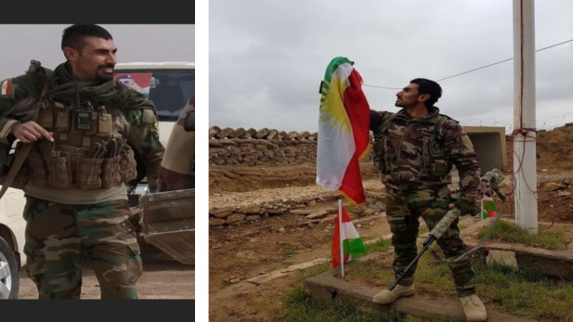
Fot. 13 Ob. Iraku Rizgo K. H. Q. w wyposażeniu taktycznym i umundurowaniu.
Jedna z osób, która posiada doświadczenie bojowe oraz przeszła przeszkolenie w zakresie posługiwania się bronią.

Slide 18
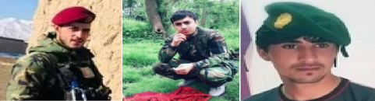
Fot. 14 Zdjęcia mężczyzn w umundurowaniu, uzyskane z urządzenia ob. Afganistanu.
Ahmad K. S., zatrzymany 13 lipca 2021 r., gromadził fotografie o tematyce militarnej.
Mężczyzna sympatyzuje z ruchem talibów.

Slide 19
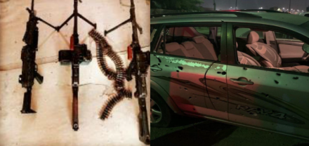
Fot. 15 Zdjęcie uzyskane z telefonu ob. Iraku Hasanaina S. A., przedstawiające broń oraz ostrzelany pojazd.
Cudzoziemiec gromadził również filmy z zamachów i walk.
Ujawniono także zdjęcia przedstawiające dysponenta telefonu podczas pobytu na Białorusi oraz zrzuty ekranu z mapami z pogranicza polsko-białoruskiego.

Slide 20
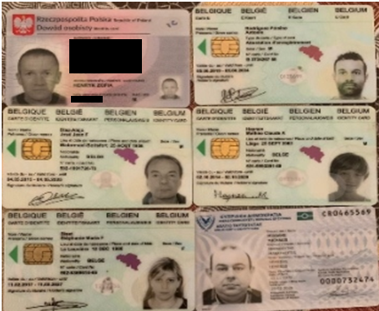
Fot. 16 Zdjęcia z urządzenia ob. Afganistanu Saida M. H., przedstawiające autentyczne dokumenty tożsamości. Cudzoziemiec dysponował zdjęciami kilku tysięcy dokumentów tożsamości mężczyzn, kobiet i dzieci, w tym ob. RP, Niemiec, Belgii, Francji, Holandii, Wenezueli, Brazylii, Bułgarii, Hiszpanii, Rumunii.
Może to wskazywać na zaangażowanie Afgańczyka w fałszerstwo dokumentów lub organizację nielegalnej migracji.

Slide 21
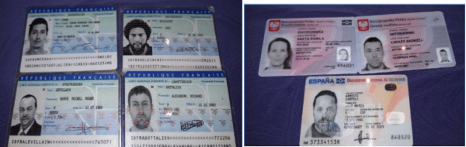
Fot. 17 Zdjęcia pochodzące z telefonu ob. Afganistanu Rahimi Z., przedstawiające przykłady dokumentów, których zdjęcia posiadał zatrzymany.
Dysponował on fotografiami kilkuset dokumentów tożsamości, w tym polskich, uzyskanych za pośrednictwem aplikacji Telegram i WhatsApp. Afgańczyk mógł być zaangażowany w fałszerstwo dokumentów lub organizację nielegalnej migracji.
Usiłował zataić faktyczną datę urodzenia.

Slide 22
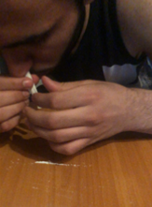
Fot. 18 Ob. Afganistanu Suliman S. najprawdopodobniej w trakcie zażywania substancji narkotycznych. Cudzoziemiec przed przybyciem do RP przez terytorium Białorusi studiował i pracował w Moskwie.
Spokrewniony z wysokim rangą oficerem służb bezpieczeństwa Afganistanu.

Slide 23
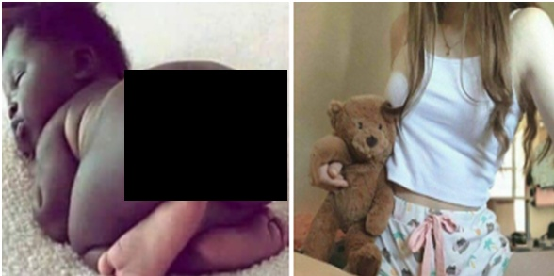
Fot. 19 Zdjęcia uzyskane z urządzenia ob. Iraku Hasanaina S. A.
Cudzoziemiec posiadał fotografie mogące wskazywać na zaburzenia seksualne w kierunku pedofilii.

Slide 24
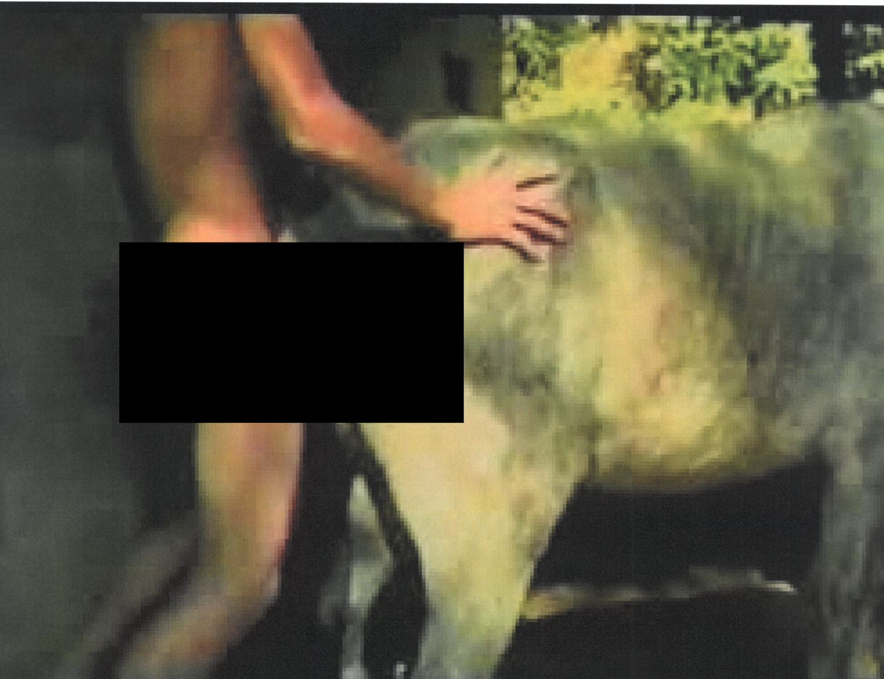
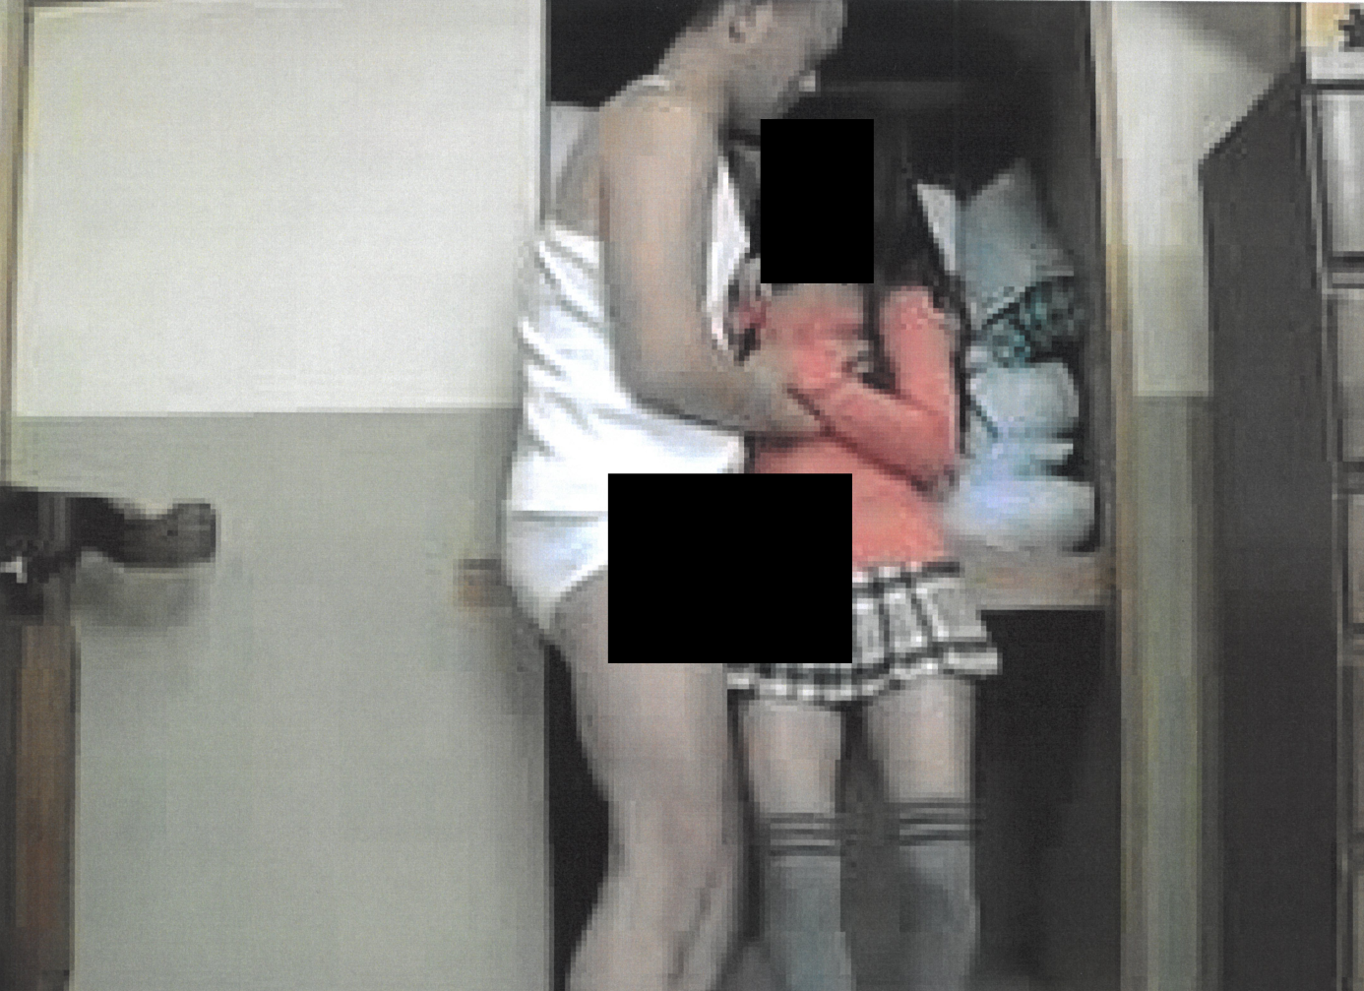
Fot. 20 i 21 Zdjęcia pochodzące z urządzenia ob. Afganistanu Sabrullaha S. Cudzoziemiec gromadził liczne materiały wskazujące na zaburzenia seksualne w kierunku pedofilii i zoofilii.
Zwolennik talibów, do RP przybył szlakiem bałkańskim.

Slide 25
Prowokacje strony białoruskiej
W ostatnich tygodniach dochodzi do:
= oddawania na widok polskich patroli strzałów w powietrze
= symulowania rzutów granatami na polską stronę
= oddawania „pustych strzałów” w kierunku Polaków
= zostawiania na oczach polskich żołnierzy i funkcjonariuszy podejrzanych pakunków i odbiegania
= niszczenia zapór granicznych

Slide 26
Prowokacje strony białoruskiej
= rzucania w kierunku żołnierzy budujących zapory materiałów pirotechnicznych
= oślepiania Polaków latarkami, obrażania żołnierzy i funkcjonariuszy
= oskarżania o stosowanie „metod faszystowskich”
Działania strony białoruskiej wyglądają jak próby sprowokowania groźnych incydentów granicznych z udziałem polskich żołnierzy i funkcjonariuszy.

Slide 27
Prowokacje strony białoruskiej
= Białorusini podają migrantom nieznane substancje i tabletki
= Przekonują ich, że środki te pomogą w czasie przekroczenia granicy
= Jeden z migrantów, którego ciało znaleziono w Polsce, przed śmiercią mógł zażyć tabletkę od Białorusinów
= Na Litwie do szpitala trafiło dziecko, któremu rodzice podali środek od Białorusinów. Okazało się, że był to metadon, silny środek działający mocniej niż morfina.
Podawanie przez Białorusinów takich środków może wpływać na zachowanie migrantów i może wywołać nieobliczalne skutki.

